Slide 1
HỌC VIỆN CÔNG NGHỆ BƯU CHÍNH VIỄN THÔNG
CHƯƠNG 1:
GIỚI THIỆU VỀ HỆ THỐNG VI XỬ LÝ

Slide 2
NỘI DUNG CHƯƠNG 1
  Kiến trúc hệ Vi xử lý, Máy tính kinh điển
    Sơ đồ kiến trúc
      Hệ thống trung tâm
      Thiết bị ngoại vi: Thiết bị vào, Thiết bị ra, Thiết bị lưu trữ
      Kỹ thuật ghép nối
    Kiến trúc máy tính hiệu năng cao
      Bus nội bộ
      Bus tốc độ cao
      Bus mở rộng
  Hoạt động của hệ thống
    Lưu đồ tổng quát
    Reset
    DMA
    Ngắt
    Tìm và thực hiện lệnh
    Trạng thái đợi, treo, rỗi

Slide 3
NỘI DUNG CHƯƠNG 1
  1.1. Kiến trúc hệ Vi xử lý, Máy tính kinh điển
    Sơ đồ kiến trúc
      Hệ thống trung tâm
      Thiết bị ngoại vi: Thiết bị vào, Thiết bị ra, Thiết bị lưu trữ
      Kỹ thuật ghép nối
    Kiến trúc máy tính hiệu năng cao
      Bus nội bộ
      Bus tốc độ cao
      Bus mở rộng

Slide 4
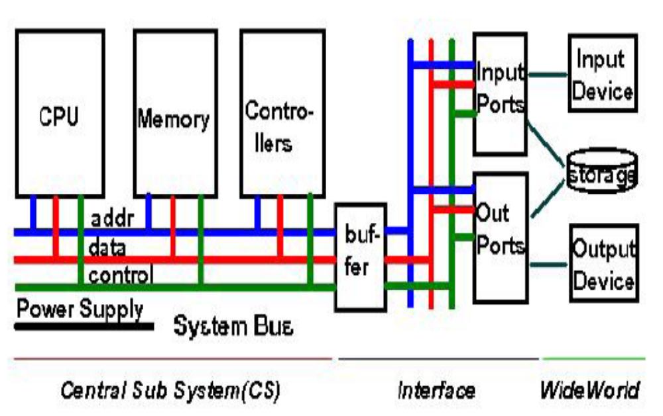
SƠ ĐỒ KIẾN TRÚC

Slide 5
Hệ thống trung tâm: Central Sub System – CS
Bộ xử lý trung tâm (CPU-Central Processing Unit)
Bộ nhớ bán dẫn: Memory
Các bộ điều khiển vào ra: Controller
Hệ thống BUS.

Slide 6
Bộ xử lý trung tâm – CPU (central Processing Unit)
Là bộ điều khiển trung tâm, thực hiện công việc theo chương trình, bằng cách thực hiện các phép xử lý lên các biến nhị phân và điều khiển thiết bị ngoại vi.
Công việc bao gồm:
    Lấy lệnh
    Giải mã lệnh.
    Xác định toán hạng
    Thực hiện lệnh và cất kết quả
    Giao tiếp vào ra (In/Out) với các cổng theo kiểu Ngắt và DMA để điều khiển các thiết bị ngoại vi.

Slide 7
Đặc tính – Specifications:
  Tốc độ hoạt động: Mips, clock multiplier,
  Kích thước toán hạng (bit): 4, 8, 12, 16, 32, 64...
  Kiến trúc:
    Tập lệnh đầy đủ: CISC (Complex Instruction Set Computer)
    Tập lệnh rút gọn:RISC (Reduced Instruction Set Computer)
    Cấu trúc Von Neumann – một bus cho cả dữ liệu và chương trình.
    Cấu trúc Hardvard – Hai bus
    Xử lý tín hiệu số: DSP – Digital Signal Processor
    Vi điều khiển: Micro Controller (All in one)
  Các tín hiệu kết nối: Pinning/Signalling (Data/Address - Mux, Control bus, IRQ, HRQ, RD/WR...),
  Tập thanh ghi - Register set
  Tập lệnh - Instruction set
  Các chế độ địa chỉ - Addressing Modes
  Nguồn - Power: Slow/ sleep/ power down modes
  ...

Slide 8
Bộ nhớ bán dẫn – Semiconductor memory
Khái niệm: là linh kiện bán dẫn sử dụng lưu trữ các thông tin nhị phân 0,1.
Trong hệ thống lõi trung tâm bộ nhớ sử dụng:
  Lưu các chương trình cần thực hiện.
  Lưu trữ các biến trong quá trình tính toán.
  Lưu dữ liệu có kiểu truy cập đặc biệt FIFO, LIFO.
Dung lượng lớn: hàng trăm MB/chip
Tốc độ truy xuất nhanh (nsec)
Phân loại:
  ROM
  RAM
  Flash

Slide 9
BỘ NHỚ ROM (READ ONLY MEMORY)
Thông tin lưu trữ không bị mất khi mất nguồn cung cấp.
Chỉ làm việc với CPU ở chế độ đọc
Ghi dữ liệu bằng các thiết bị đặc biệt
Thời gian truy cập nhanh: 100 – 120ns
Thường chứa dữ liệu theo byte
Các loại ROM: Mask ROM, PROM, EPROM, EEPROM.

Slide 10
BỘ NHỚ RAM TĨNH – STATIC RAM (SRAM)
Lưu trữ thông tin trạm thời, mất thông tin khi mất nguồn.
Có thể đọc ghi dữ liệu từ vi xử lý.
Thời gian truy cập nhanh (80..3 ns).
Truy cập dữ liệu theo byte hoặc nibble
Dung lượng/chip nhỏ (upto 64/256 KB/ chip)
Giá thành cao, tiêu thụ công suất lớn.
CMOS RAM: chậm nhưng tiêu thụ công suất thấp, nhỏ hơn vài μW. Ví dụ: MC 146818 RealTimeClock-CMOS RAM.
Dùng cho các hệ thống nhỏ, hoặc cho bộ nhớ đệm - cache memory.

Slide 11
BỘ NHỚ RAM ĐỘNG – DINAMIC RAM (DRAM)
Tốc độ truy cập /Access time (50-70ns).
Chu kỳ làm tươi - Pre-fetched [10..20ns]
Dung lượng /chip lớn (1 Gbit/chip – 1996, Korea),
Đóng gói theo bit package => DRAM bank,
Tiêu thụ công suất nhỏ
Thông tin chỉ giữ được trong 10ms => cần làm tươi (refreshing) DRAM với chu kỳ 7,5ms => phức tạp.
Sử dụng cho các hệ thống yêu cầu dung lượng bộ nhớ lơn như máy tính, máy chủ.

Slide 12
BỘ NHỚ FLASH VÀ CÁC LOẠI BỘ NHỚ KHÁC
Flash memory: Là loại EEPROM, xoá và ghi dữ liệu theo từng khối. Thông tin lưu được 20 năm, Sử dụng cho nhiều ứng dụng như: BIOS, diskchip, USB stick Mem...
Serial EEPROM/FLASH: dùng cho việu lưu cấu hình, sử dụng bus I2C (Philips). Sử dụng cho: Thẻ vi mạch, TV, ...
Dual [Quad] Ported RAM: Switching Sys., PGA
RAM-DAC: VGA, VoiceChip
PCMCIA

Slide 13
CÁC VI MẠCH ĐIỀU KHIỂN - CONTROLLERS
Sử dụng nâng cao hiệu năng của hệ thống, bao gồm:
  Bộ điều khiển ngắt: PIC – Priority Interrupt Controller (Intel 8259A)
  Bộ điều khiển truy cập trực tiếp bộ nhớ DMAC – Direct
  Bộ điều khiển truy cập bộ nhớ - Memory Access Controller, Intel 8237A.
  Bộ định thời - Timer: mạch tạo các khoảng thời gian, PITProgrammable Interval Timer, Intel 8254.
  Đơn vị quản lý bộ nhớ: MMU- Memory Management Unit, các thế hệ sau thường tích hợp bên trong CPU.
  Bộ điều khiển BUS - Bus controller/Arbitor
  ...

Slide 14
HỆ THỐNG DÂY KẾT NỐI CÁC TÍN HIỆU
Bus: là tập hợp các đường dây kết nối các vi mạch để truyền thông tin giữa các thành phần trong hệ thống VXL.
Thông tin trên các đường dây này nhằm phục vụ một mục đích cụ thể của hệ thống.
Độ rộng bus: là số đường dây có thể truyên thông
tin đồng thời của bus đó.
Có 3 loại bus:
  Bus địa chỉ (address bus)
  Bus dữ liệu (data bus)
  Bus điều khiển (control bus)

Slide 15
BUS DỮ LIỆU – DATA BUS
Thông tin trên bus là:
  Các lệnh
  Các biến, hằng số
  Dữ liệu điều khiển các thiết bị, nhận từ các thiết bị.
Bus dữ liệu 2 chiều:
  Giữ CPU và các Bộ Nhớ
  Giữ CPU và các Module vào-ra

Slide 16
Độ rộng bus dữ liệu: xác định số lượng bit dữ liệu có thể truyền đồng thời 1 lần.
Các bộ vi xử lý 8 bit/16 bit/32 bit tương đương với các bộ vi xử lý có 8 bit/16 bit/32 bit dữ liệu

Slide 17
BUS ĐỊA CHỈ – ADDRESS BUS
Thông tin trên bus địa chỉ xác định vị trí các ô nhớ và các cổng vào ra.
Là bus 1 chiều: từ CPU, DMAC, PCI host, Controller tới bộ nhớ và các cổng.
Độ rộng BUS địa chỉ sẽ xác định khả năng quản lý bộ nhớ và vào ra của hệ thống. Nếu bus địa chỉ có N (bit) thì:
  Có thể truyền đồng thời N bit địa chỉ.
  Có thể quản lý được cực đại 2^{N} ô nhớ và 2^{N} cổng vào ra.

Slide 18
BUS ĐIỀU KHIỂN – CONTROL BUS
Thông tin trên bus là các tín hiệu điều khiển.
Tín hiệu điều khiển hoặc trả lời yêu cầu từ CPU cấp tới các controller, bộ nhớ, vào-ra.
Tín hiệu yêu cầu từ các controller, bộ nhớ, vào-ra gửi tới CPU.
Có các đường 2 chiều, 1 chiều ra hoặc vào CPU.

Slide 19
Ví dụ về các tín hiệu điều khiển
Các tín hiệu phát ra từ CPU điều khiển đọc ghi bộ nhớ:
  Memory Read (MEMRD): điều khiển đọc dữ liệu từ một ô nhớ có địa chỉ xác định lên BUS dữ liệu.
  Memory Write (MEMWR): điều khiển ghi một dữ liệu trên data bus vào một ô nhớ.

Slide 20
Ví dụ về các tín hiệu điều khiển
Các tín hiệu phát ra từ CPU điều khiển đọc ghi vào ra
  I/O Read (IORD): điều khiển đọc dữ liệu từ một cổng vào ra có địa chỉ xác định lên BUS dữ liệu.
  I/O Write (IOWR): điều khiển ghi một dữ liệu trên data bus tới 1 cổng vào ra.

Slide 21
Ví dụ về các tín hiệu điều khiển
Các tín hiệu yêu cầu gửi tới CPU:
  Interrupt Request (INTR): tín hieu từ bộ điều khiển ngắt gửi tới CPU yêu cầu CPU thực hiện chu kỳ ngắt phục vụ thiết bị vào ra.
  Non Maskable Interrupt (NMI): tín hiệu yêu cầu ngắt không che gửi tới CPU.
…..

Slide 22
CÁC THIẾT BỊ NGOẠI VI
Là các thực hiện giao tiếp với người sử dụng: bàn phím, màn hình, con chuột, máy in …
Là các máy móc thiết bị chấp hành sự điều khiển của hệ thống vi xử lý theo dây chuyền sản xuất.
Phân loại: các thiết bị chỉ vào, các thiết bị chỉ ra, các thiết bị vừa vào vừa ra, các thiết bị nhớ.

Slide 23
Các thiết bị vào cơ bản
Bàn phím: bàn phím nhấn (keybooard), bàn phím chạm (keypad), màn hình chạm (touch screen).
Chuột: mouse, bi vô hướng (track ball), chuột chạm (touch pad) …
Thiết bị vào đồ hoạ (Graphic input): camera, máy quét (scanner), đầu đọc mã vạch (barcode reader).
Ngõ vào âm thanh: Microphone.
Giải điều chế tín hiệu: Demodulator (modem)
Cảm biến: sensor, transducer, transmitter…
Các thiết bị vào số khác: Bộ số hoá (Digitizer), bút quang (Light pen), cần trò chơi (joytick), đầu đọc vân tay (finger reader)
….

Slide 24
Các thiết bị ra cơ bản
Màn hình: hiển thị điểm, Led 7 đoạn, LCD, ma trận led, CRT …
Máy in: kim, phun, laser, thermal transfer, ploter …
Loa: speaker, horn, …
Modulator (modem)
Actuator, motor, relay, contactor, valve …

Slide 25
Các thiết bị nhớ cơ bản
Thiết bị lưu trữ từ: Băng từ, FDD, HDD, RAID.
Thiết bị lưu trữ quang: CD, DVD, Magnetic optic.
Thiết bị nhớ bán dẫn: Flash chip, PCMCIA card.

Slide 26
KỸ THUẬT GHÉP NỐI – INTERFACE TECHNIQUE
Do sự khác nhau về: mức tín hiệu, tốc độ truyền thông tin, kiểu truyền thông tin … giữa hệ thống trung tâm và thiết bị ngoại vi, nên cần có giao tiếp để tương thích.
Giao tiếp bao gồm: phần cứng giao tiếp và phần mềm giao tiếp.
Phần cứng bao gồm: các cổng vào ra (Input/Output port), các hệ thống nhúng điều khiển vào ra, các bộ chuyển đổi tín hiệu.

Slide 27
Phần cứng giao tiếp
Cổng vào ra song song: dữ liệu truyền đồng thời, thường có các chế độ bắt tay.
Cổng vào ra nối tiếp: dữ liệu truyền nối tiếp, các chế độ truyền nối tiếp khác nhau.
Chuyển đổi ADC, DAC: giao tiếp với các thiết bị tương tự (analogue).
Các hệ thống nhúng: bao gồm hệ thống vi xử lý để thực hiện một giao tiếp.
Các loại BUS giao tiếp: ISA, EISA, PCI, MC, …

Slide 28
Phần mềm điều khiển giao tiếp
Thực hiện bằng các lệnh vi xử lý truy cập trực tiếp các chip vào ra.
Sử dụng các hàm điều khiển thiết bị: Hàm BIOS, OS theo ứng dụng, DLLs, …
Liên kết các chương trình của hệ thống với các chương trình của thiết bị (SPI và API).
Sử dụng các chương trình giao tiếp chuyên dụng của các hãng: WINCC, Touch, …

Slide 29
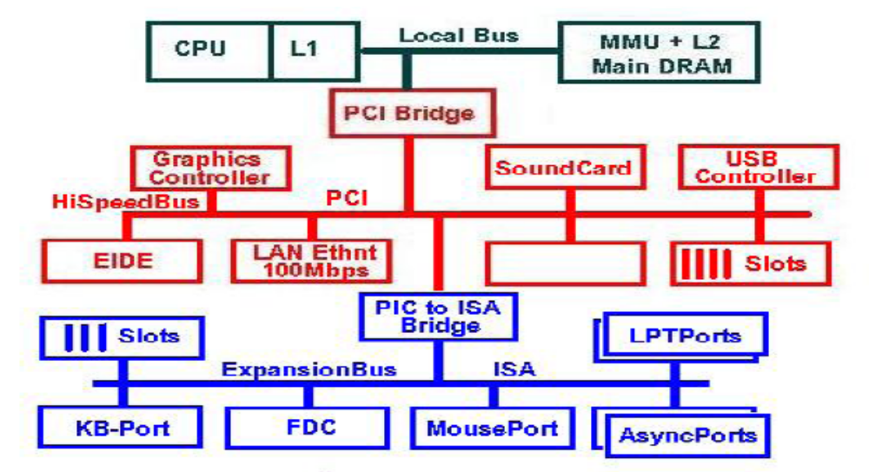
1.1.2. KIẾN TRÚC MÁY TÍNH HIỆU NĂNG CAO
Sơ đồ khối một máy tính hiện đại.

Slide 30

CẤU TRÚC TIÊU BIỂU CỦA MÁY TÍNH PEMTIUM

Slide 31
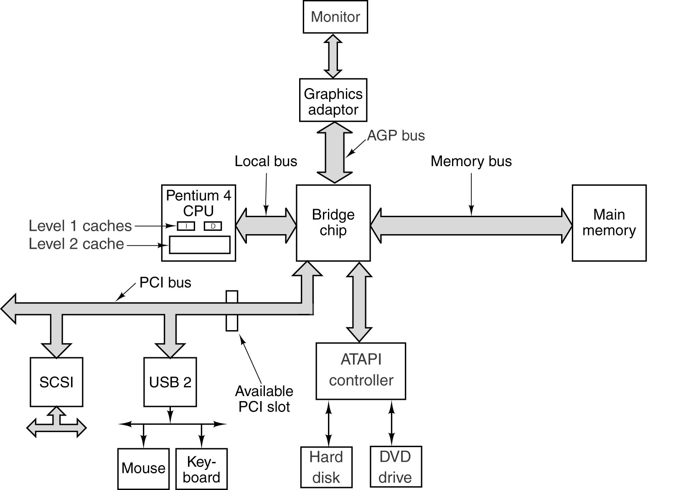
Cấu trúc tiêu biểu máy vi tính – Pentium 4

Slide 32
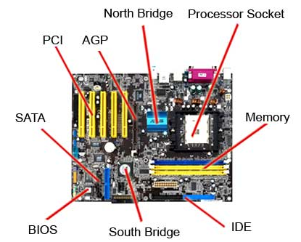
Các thành phần chính trên mainboard

Slide 33
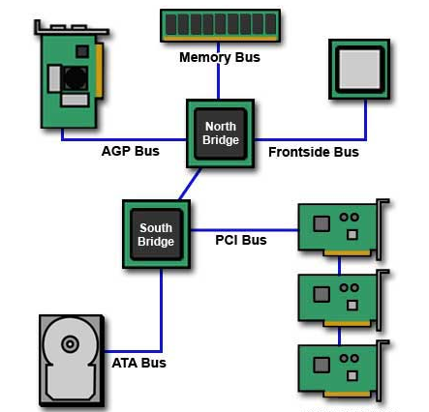
Kết nối các thành phần trên mainboard

Slide 34
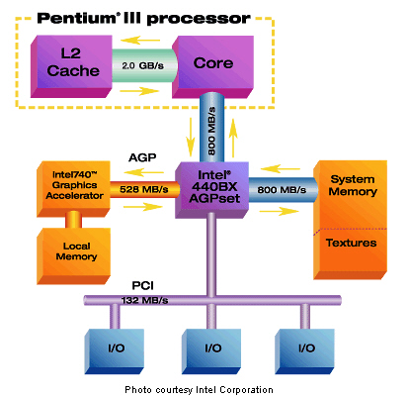
AGP (Accelerated Graphics Port)

Slide 35
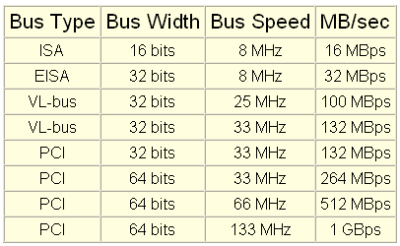
Thông số các loại bus

Slide 36
Bus | Bus Type | Data Path in Bits | Address Lines | Bus Speed in MHZ | Throughput
Memory bus | Local | 64 | 32 | 66,75,100… | Up to 528 MB/sec
AGP | Local video | 32 | NA | 66,75,100… | Up to 528 MB/sec
PCI | Local I/O | 32 | 32 | 33,66 | Up to 264MB/sec
VESA or VL Bus | Local video or expansion | 32 | 32 | Up to 33 | Up to 250MB/sec
MCA | Expansion | 32 | 32 | 12 | Up to 40MB/sec
EISA | Expansion | 32 | 32 | 12 | Up to 32MB/sec
16-bit ISA | Expansion | 16 | 24 | 8.33 | 8MB/sec
8-bit ISA | Expansion | 8 | 20 | 4.77 | 1MB/sec
FireWire | Local I/O or expansion | 1 | Addresses are sent serially | NA | Up to 400 Mbps
USB 1.1 | Expansion | 1 | Addresses are sent serially | 3 | 1.5 or 12Mbps

Slide 37
BUS NỘI – LOCAL BUS
Còn được gọi là: Bus hệ thống (system Bus), Bus chủ (host bus), bus vi xử lý (processor bus).
Kết nối CPU, khối bộ nhớ và PCI Bridge
Các đường tín hiệu trên Bus này chưa được đệm mà nối trực tiếp tới Vi xử lý
Có thể tới 32 bit địa chỉ, 32 bit dữ liệu.
Tốc độ truyền dữ liệu có thể lên tới 32 MBPS.
Bus bộ nhớ: Memory Bus.

Slide 38
BUS TỐC ĐỘ CAO – HIGH SPEED BUS
PCI – Peripheral Component Interconnect
  Sử dụng cho việc kết nối nhiều thiết bị
  Có kiểm tra parity cho địa chỉ và dữ liệu
  Tự động cấu hình cho các thiết bị.
  Không thực hiện DMA (tốt cho multi task)
  Sử dụng trong hầu hết các hệ thống máy tính: Intel, Dec alpha, Power PC, Spark …
  Tốc độ truyền dữ liệu cao.

Slide 39
BUS MỞ RỘNG – EXPANSION BUS
Còn gọi là: Bus chuẩn (standard bus), bus vào ra (IO bus)
MCA bus: 1987 – IBM
ISA (Industry Small Architecture)
EISA bus: 1989 – Compaq

Slide 40
1.2. HOẠT ĐỘNG CỦA HỆ THỐNG
Lưu đồ tổng quát.
Khởi động hệ thống - Reset
Lấy lệnh và thực hiện lệnh - Opcode fetch and Execute,
Ngắt - Interrupt
Truy cập bộ nhớ trực tiếp Direct memory Access (DMA)
Treo và trạng thái chờ - halt & Ready (wait state - ws)

Slide 41
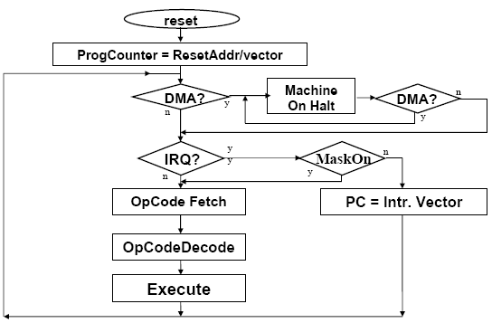
Lưu đồ tổng quát

Slide 42
Khởi tạo hệ thống - RESET
Reset hệ thống xảy ra khi:
  Hệ thống được cấp nguồn lần đầu (cold boot/cold start).
  Nguồn cung cấp cho hệ thống bị tắt – mở trở lại, hoặc khi reset cứng hệ thống: hard reboot/cold reboot/frozen reboot/ hard reset.
  Khởi động lại bằng phần mềm (không mất nguồn): warm reboot/soft reboot/soft reset (nhấn ctr – alt – del hoặc chọn restart).

Slide 43
Khởi tạo hệ thống - RESET
Khi xảy ra Reset hệ thống thực hiện một chương trình có sẵn trong bộ nhớ ROM (firm ware/monitoring/BIOS) để thực hiện các công việc của quá trình POST (power on self test):
  Xác định nguyên nhân gây ra Reset để thực hiện các quy trình thích hợp.
  Tìm kiếm xác định dung lượng và kiểm tra bộ nhớ của hệ thống trung tâm (cache, RAM, ROM)
  Tìm kiếm và chạy các chương trình khởi tạo các hệ thống BUS và các chip điều khiển các cổng vào ra và các thiết bị trong hệ thống.
  Tìm nạp hệ điều hành từ bộ nhớ ngoài và chuyển điều khiển cho hệ điều hành.

Slide 44
Lấy lệnh và thực hiện lệnh
Bộ vi xử lý (CPU) thực hiện các lệnh là các chức năng cơ bản trên các dữ liệu nhị phân.
Chương trình là tập hợp các lệnh sắp xếp theo một giải thuật hợp lý để thực hiện một nhiệm vụ nào đó.
Trước khi thực hiện chương trình thường được đưa từ bộ nhớ ngoài vào bộ nhớ chính của hệ thống.
Ở các hệ thống nhỏ chương trình có thể download từ máy tính xuống flash hoặc thẻ nhớ, hoặc có thể ghi sẵn trong bộ nhớ ROM của hệ thống.

Slide 45
Nguyên tắc thực hiện các lệnh của CPU với nhiệm vụ
S = (a+b)(c-d)(e+f)
Các bộ đệm
a
A
b
c
d
e
f
Các hàm số cơ bản
+
-
x
/

Slide 46
Thực hiện chương trình
Chương trình được thực hiện bằng cách lặp đi lặp hai hai việc chính là:
  Lấy lệnh từ bộ nhớ
  Giải mã lệnh
  Thực hiện lệnh
Để lấy lệnh CPU thực hiện chu kỳ đọc bộ nhờ
  Địa chỉ cấp cho bộ nhớ được lấy từ thanh ghi bộ đếm chương trình PC (Program counter)
  Tín hiệu điều khiển đọc bộ nhớ MEMRD tác động.
  Mã lệnh từ bộ nhớ cấp ra BUS dữ liệu được lấy vào thanh ghi lệnh IR (Instruction Register) hoặc hàng đợi lệnh (Instruction Queue).

Slide 47
Thực hiện việc lưu trữ dữ liệu
;Giả sử khi bắt đầu chương trình.
;ds = 2000, bx = 0023, ax = 351C
;cs = 1000, ip = 0005
Chương trình sau:
mov [bx], al ;8807
hlt ;F4
Sẽ được thực hiện như thế nào?

Slide 48
Bộ vi xử lý sẽ hoạt động như thế nào? How does the μP works?
Lấy lệnh - Fetch
Tăng bộ đếm chương trình PC lên 1
Increment Program Counter (CS:IP) by 1
Giải mã lệnh - Decode
Thực hiện lệnh nếu cần.
Execute (if necessary)

Slide 49
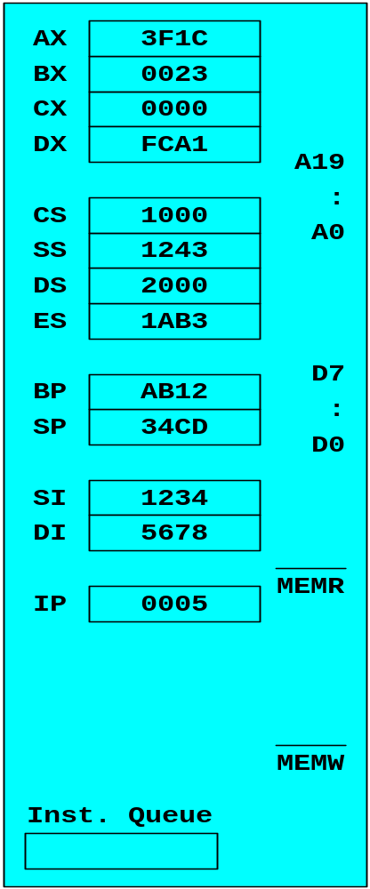
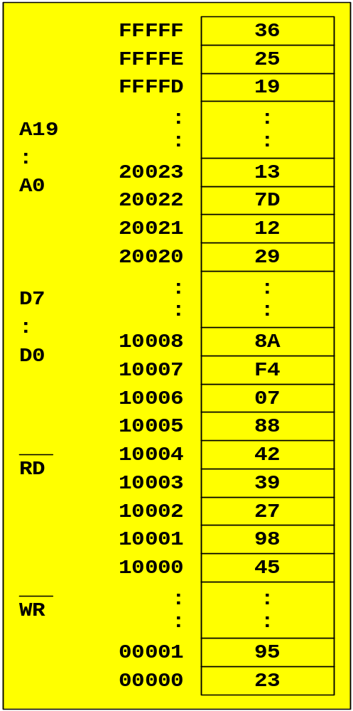
FETCH
CS:IP

Slide 50
FETCH
1000:0005

Slide 51
FETCH
10005

Slide 52
FETCH
10005
LOW
HIGH

Slide 53
FETCH
10005
88
LOW
HIGH

Slide 54
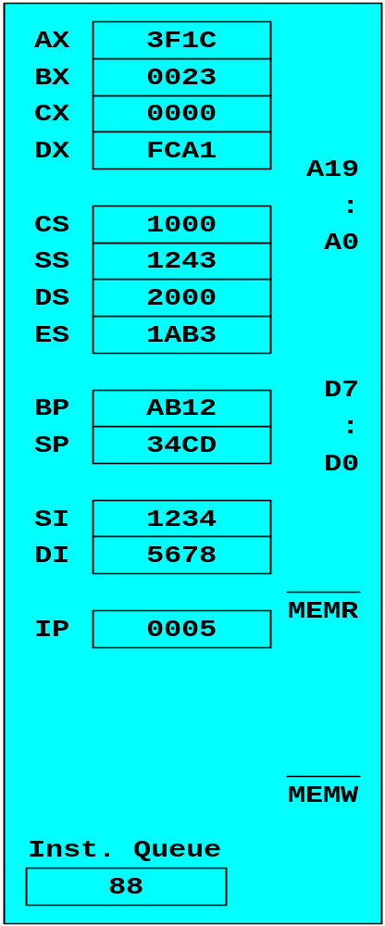
FETCH
10005
88
LOW
HIGH

Slide 55
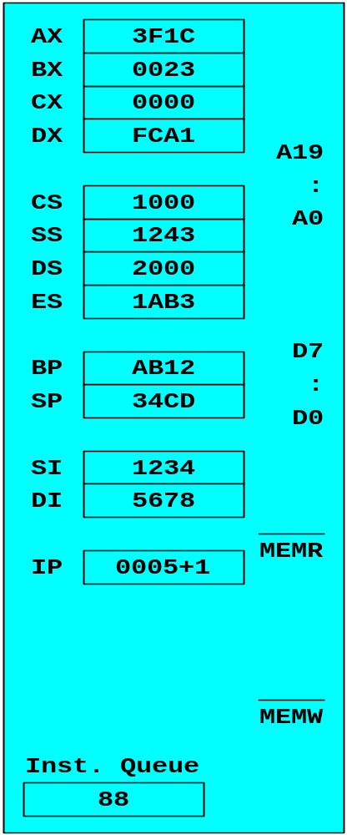
INC. PC

Slide 56

INC. PC

Slide 57
DECODE
mov [bx], ?

Slide 58
FETCH
CS:IP

Slide 59
FETCH
1000:0006

Slide 60
FETCH
10006

Slide 61
FETCH
10006
LOW
HIGH

Slide 62
FETCH
10006
07
LOW
HIGH

Slide 63
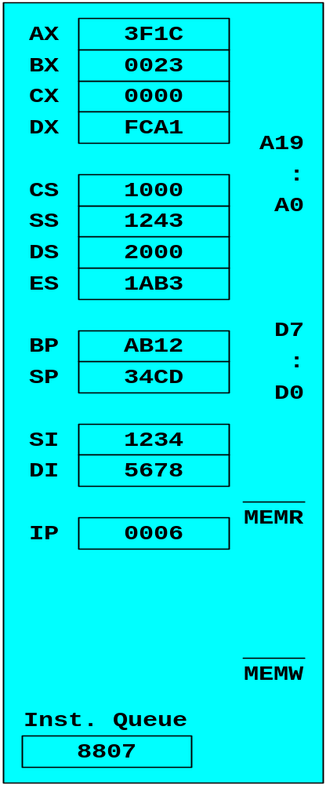
FETCH
10006
07
LOW
HIGH

Slide 64
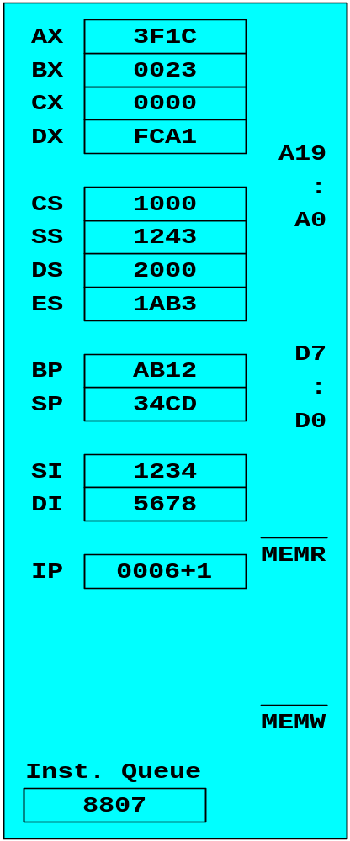
INC. PC

Slide 65
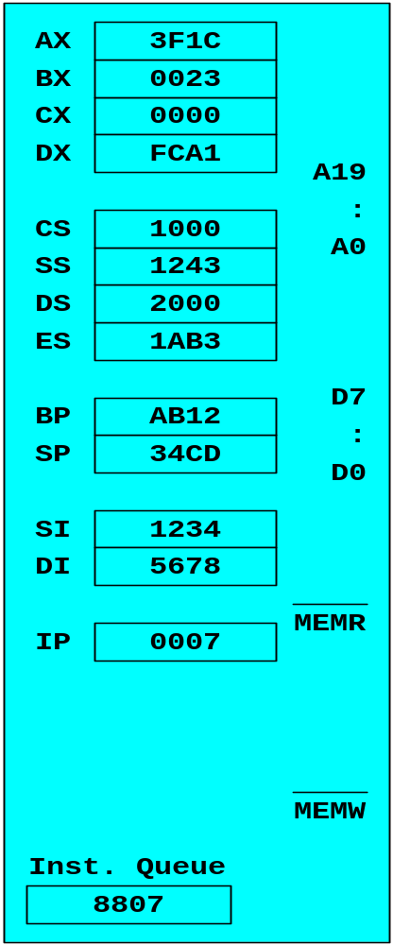
INC. PC

Slide 66
DECODE
mov [bx], al

Slide 67
EXECUTE
mov [bx], al
DS:BX

Slide 68
EXECUTE
mov [bx], al
2000:0023

Slide 69
EXECUTE
mov [bx], al
20023

Slide 70
EXECUTE
mov [bx], al
20023
1C

Slide 71
EXECUTE
mov [bx], al
20023
1C
HIGH
LOW

Slide 72

EXECUTE
mov [bx], al
20023
1C
HIGH
LOW

Slide 73
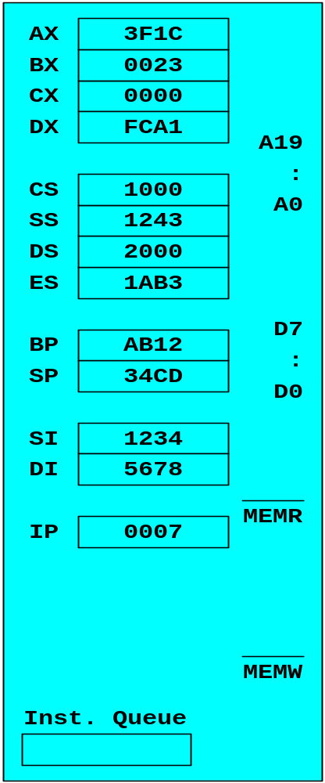
FETCH
CS:IP

Slide 74
FETCH
1000:0007

Slide 75
FETCH
10007

Slide 76
FETCH
10007
LOW
HIGH

Slide 77
FETCH
10007
F4
LOW
HIGH

Slide 78

FETCH
10007
F4
LOW
HIGH

Slide 79
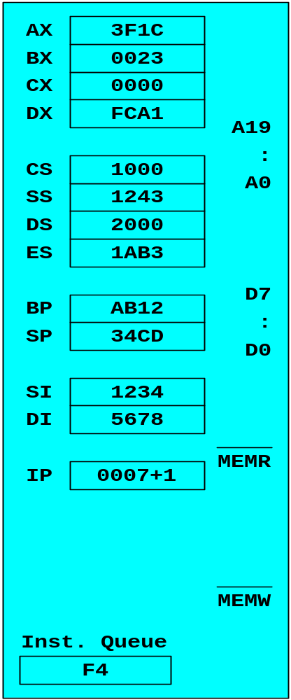
INC. PC
10007
F4
LOW
HIGH

Slide 80

INC. PC
10007
F4
LOW
HIGH

Slide 81
DECODE
10007
F4
LOW
hlt
HIGH

Slide 82
EXECUTE
hlt

Slide 83
Các loại lệnh mà CPU thực hiện
Các lệnh truyền dữ liệu:
  Giữa CPU và bộ nhớ chính
  Giữa CPU và các chip vào ra
  Giữa các thanh ghi ngay bên trong CPU
Các lệnh xử lý dữ liệu
  Các lệnh số học
  Các lệnh logic
  Các lệnh quay dịch
Các lệnh điều khiển chương trình
  Các lệnh nhảy
  Các lệnh rẽ nhánh
  Các lệnh chương trình con
  Các lệnh điều khiển hoạt động CPU

Slide 84
Ngắt - Interrupt
Khái niệm về ngắt: Là cơ chế cho phép CPU ngưng thực hiện chương trình hiện tại, để chuyển qua thực hiện một chương trình con khác gọi là chương trình phục vụ ngắt ISR (Interrupt Service Routine)
Ngắt sẽ xảy ra khi:
  Lỗi khi thực hiện chương trình còn gọi là ngoại lệ (exeption): Tràn số, chia cho 0 …
  Do lỗi phần cứng
  Do các bộ vào ra yêu cầu phục vụ
  Do chương trình thực hiện lện ngắt (INT) – Ngắt mềm

Slide 85
Có hai loại Ngắt:
  Ngắt không che NMI (Non Maskable Interrupt): Bắt buộc phải thực hiện chương trình ngắt khi có yêu cầu.
  Ngắt che được INT (Interrupt): Nếu cờ ngắt bị xoá chương trình ngắt sẽ không thực hiện

Slide 86
Các bước hoạt động của CPU khi thực hiện chương trình ngắt
Thực hiện xong lệnh hiện hành
Khi là ngắt che CPU kiểm tra cờ ngắt IF
IF =1 (hoặc ngắt NMI), CPU cất các thông tin cần thiết của chương trình đang thực hiện (thanh ghi PC và các cờ trạng thái)
Chuyển qua thực hiện chương trình ISR
Khi kết thúc chương trình ngắt (gặp lệnh IRET), CPU phục hồi các thông tin chương trình chính và quay về thực hiện chương trình chính (tại nơi đã bị ngắt)

Slide 87
Chöông trình chính
PUSH FLAGS
CLEAR IF
CLEAR TF
PUSH CS
PUSH IP
Nhaûy tôùi chöông trình ngaét
Chöông trình phuïc vuï ngaét
PUSH caùc thanh ghi
POP IP
POP CS
POP FLAGS
POP caùc thanh ghi
IRET
Qui trình phuïc vuï ngaét cuûa 8086/8088.

Slide 88
CPU
Boä ñieàu khieån ngaét
Caùc yeâu caàu ngaét
INTR
INTA
Caùc yeâu caàu ngaét từ các vào ra.

Slide 89
CÁC BỘ ĐIỀU KHIỂN NGẮT
Nhận các yêu cầu ngắt từ các thiết bị gửi tới CPU
Cho phép hoặc không cho phép các yêu cầu ngắt được gửi tới CPU
Phân định mức độ ưu tiên của các nguồn yêu cầu ngắt
Khi một yêu cầu ngắt được phục vụ thông thường các ngắt khác sẽ bị cấm, và các yêu cầu ngắt sẽ được phục vụ tuần tự.
Nếu trong một chương trình ngắt lập trình cho phép một ngắt khác, thì yêu cầu ngắt đó có thể bị ngắt để phục vụ chương trình ngắt đã được cho phép.

Slide 90
Thâm nhập trực tiếp bộ nhớ - DMA
Truyền dữ liệu trực tiếp giữa vào ra (bộ nhớ ngoài – HDD, FDD…) và bộ nhớ chính (RAM).
CPU ngừng hoạt động để bộ điều khiển DMA (DMAC) điều khiển việc đọc bộ nhớ – ghi vào ra hoặc đọc vào ra – ghi bộ nhớ đồng thời trong một chu kỳ.
DMAC yêu cầu CPU bằng tín hiệu HOLD, CPU ngưng hoạt động và trả lời yêu cầu bằng tín hiệu HOLDA.

Slide 91
ADDRESS LATCHES
ALE
AD0-AD15
CPU
DATA BUS
MEMORY
DATA BUS
CONTROL BUS
(IOR, IOW, MEMR,MEMW)
CONTROL BUS
DATA BUS
HOLD
HRQ
DMA CONTROLLER
CONTROL BUS
HLDA
HLDA
DREQ
PERIPHERAL
DEVICE
DACK
Nguyeân taéc vaøo ra baèng DMA trong heä thoáng vi xöû lyù.

Slide 92
Các trạng thái hoạt động của CPU
CPU có các chu kỳ giao tiếp với bên ngoài bao gồm:
  Đọc lệnh từ bộ nhớ
  Đọc dữ liệu từ bộ nhớ
  Ghi dữ liệu ra bộ nhớ
  Đọc dữ liệu từ vào ra
  Ghi dữ liệu tới vào ra
  Chấp nhận yêu cầu ngắt
  Chấp nhận chu kỳ DMA
  Treo (Halt), Chờ (Wait)
  Bus rỗi (Idle)

Slide 93
Các trạng thái: Treo – Chờ và Rỗi
Trạng thái treo xảy ra khi CPU thực hiện lệnh HALT. Trang thái treo chỉ chấm dứt khi CPU reset.
Trạng thái chờ xảy ra khi ngõ vào READY của CPU không tích cực trong các chu kỳ đọc ghi bộ nhớ. CPU sẽ thêm vào các chu kỳ chờ (trạng thái các BUS được giữ nguyên)
BUS rỗi khi CPU không thực hiện các chu kỳ với bộ nhớ hoặc vào ra hoặc đang thực hiện các công việc bên trong.

Slide 94
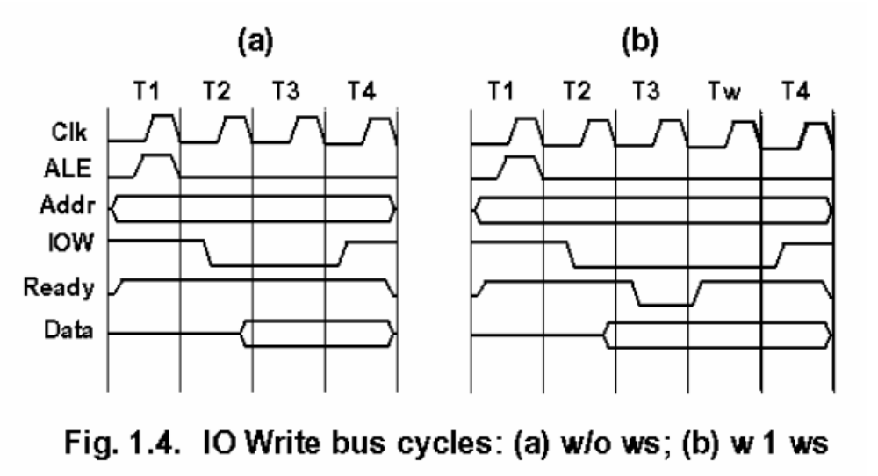

Slide 95
LỊCH SỬ PHÁT TRIỂN CỦA CÁC BỘ VI XỬ LÝ – (TỰ ĐỌC)
Thế hệ 1 (1971 – 1973):
Năm 1971, hãng Intel đã cho ra đời bộ vi xử lý đầu tiên là 4004 (4 bit dữ liệu, 12 bit địa chỉ).
Sau đó lần lượt các bộ vi xử lý khác ra đời như: 4040 (4 bit), 8008 (8 bit) của Intel, PPS – 4 (4 bit) của Rockwell International, IPM – 16 (16 bit) của National Semiconductor.
Đặc điểm chung của các bộ vi xử lý thế hệ này là:
  Độ dài dữ liệu xử lý thường là 4 bit (cũng có thể dài hơn).
  Công nghệ chế tạo PMOS với đặc điểm mật độ tích hợp không cao, tốc độ thấp, giá thành rẻ và chỉ có khả năng đưa ra dòng tải nhỏ.
  Tốc độ thực hiện lệnh 10 – 60 μsec / lệnh với tần số xung nhịp từ 0,1 tới 0,8 MHz.
  Tập lệnh đơn giản và cần phải có nhiều vi mạch phụ trợ mới tạo nên hệ thống vi xử lý hoàn chỉnh.

Slide 96
Thế hệ 2 (1974 – 1977):
  Điển hình là các bộ vi xử lý 8 bit như: 6502 của MOS Technology, 6800 và 6809 của Motorola, 8080 và 8085 của Intel, Z80 của Zilog.
  Có tập lệnh phong phú hơn rất nhiều so với thế hệ thứ nhất.
  Thường có khả năng định vị 64 KB địa chỉ bộ nhớ.
  Ngoài ra còn có thể định vị 256 địa chỉ vào ra.
  Được ứng dụng rất nhiều trong công nghiệp và nhất là đã được sử dụng để chế tạo ra các máy vi tính 8 bit nổi tiếng như: Apple II, Commodore, PC XT.
  Tất cả các bộ vi xử lý thế hệ này đề được chế tạo bằng công nghệ NMOS hoặc CMOS (có mật độ tích hợp cao hơn loại PMOS) tiết kiệm điện năng, cho phép đặt được tốc độ xử lý một lệnh từ 1 – 8 μsec với tần số xung nhịp 1 – 5 MHz.

Slide 97
Thế hệ 3 (1978 –1982):
  Đại diện bởi các bộ vi xử lý 16 bit 8086, 80186, 80286 của Intel; 68000, 68010 của Motorola.
  Một điểm tiến bộ hơn hẳn các bộ vi xử lý 8 bit thế hệ trước là tập lệnh của chúng đa dạng hơn với các lệnh nhân, chia và các lệnh xử lý chuỗi dữ liệu.
  Khả năng định vị địa chỉ bộ nhớ và vào ra cũng được tăng lên rất nhiều (16 MB bộ nhớ, 64 KB cho vào ra đối với họ Intel).
  Được sử dụng trong các máy tính IBM PC, PC/AT và các máy tính Macintosh của Apple.
  Hầu hết đều được sản xuất bằng công nghệ HMOS cho phép đặt được tốc độ 0,1 – 1 μsec/1 lệnh với tần số xung nhịp từ 5 đến 10 MHz.
  Bắt đầu xuất hiện các bộ vi điều khiển 8 bit như 8084/8089 và 6805R2 (có cả ADC 12 bit). Hoặc các bộ vi điều khiển 4 bit như MC141000, 1 bit như MC14500B.

Slide 98
Thế hệ 4 (1983):
  Đại diện cho thế hệ này là các VXL 32 bit: 80386, 80486 và 64 bit Pentium của Intel, các VXL 32 bit 68020, 68030, 68040, 68060 của Motorola.
  Đều có 32 bit địa chỉ, định vị 4GB bộ nhớ vật lý, ngoài ra còn có chế độ làm việc với bộ nhớ ảo.
  Ngoài ra các cấu trúc và các cơ chế hoạt động trong các máy tính lớn cũng được áp dụng cho các bộ vi xử lý như: cơ chế đường ống (pipeline), bộ nhớ cache.
  Trong các bộ vi xử lý này đều có khối quản lý bộ nhớ (MMU) và các bộ đồng xử lý toán học tích hợp bên trong.
  Chính nhờ các cải tiến này mà các máy vi tính sử dụng vi xử lý thế hệ này có khả năng cạnh tranh với các máy tính mini trong rất nhiều ứng dụng.
  Hầu hết các bộ vi xử lý thế hệ này đều được sản xuất theo công nghệ HCMOS.
  Bên cạnh cấu trúc truyền thống với tập lệnh đầu đủ (CISC – complex instruction set computer), thời gian này cũng xuất hiện các bộ VXL với tập lệnh rút gọn (RISC) có khả̉ năng thực hiện các lệnh tốc độ cao hơn và với nhiều tính năng có thể so sánh với các máy tinh lớn thế hệ trước. Đó là các bộ vi xử lý Alpha của Digital, Power PC của Apple – Motorola – IBM ….

Slide 99
Bắt đầu từ tháng 10 năm 1971
  Intel bắt đầu phát triển bộ vi xử lý đầu tiên vào năm 1969. Đây là một phần của dự án thiết kế một họ vi mạch có thể tính toán lập trình từ nhà máy Busicom tại Nhật.
  Busicom đề nghị trả cho Intel 60,000 USD để thiết kế một vi mạch bộ não “brain”. Tuy nhiên Intel đề nghị sử dụng nguồn vốn này để thiết kế ra bộ VXĹ.
  Busicom đồng ý và Intel giới thiệu ra thị trường bộ vi xử lý 4004 vào 15 tháng 10 năm 1971 và bán được 200 bộ. Chìa khoá thành công của bộ vi xử lý là ý tưởng cung cấp một thiết bị có thể lập trình bằng phần mềm. Trước khi phát minh ra bộ vi xử lý các vi mạch số được thiết kế với chức năng cố định.
Thế hệ ngày này của vi xử lý Intel là bộ vi xử lý Pentium® 4.
  Hiện nay hậu dệu cuối cùng của 4004 là Pentium® 4.
  Pentium 4 ngày nay có thể hoạt động với tốc độ 4 tỷ chu kỳ trên 1 giây.
  Intel mất 28 năm để nâng tốc độ bộ vi xử lý từ 108,000 chu kỳ trên giây (4004) lên một tỷ chu kỳ trên giây (1 gigahertz) với bộ vi xử lý Intel® Pentium® III và chỉ 18 tháng sau nâng lên 2 gigahertz với bộ vi xử lý Pentium 4.
Pentium 4 là mục tiêu cuối cùng cho máy tính để bàn nó có thể xử lý các thông tin cho nhạc số, phim số, các hình ảnh 3D thực sự hỗ trợ cho các trò chơi tên mạng, cho giáo dục và bán hàng qua mạng.
  Ngày nay có khoảng 40 họ vi xử lý được sản xuất trên thế giới, con số này sẽ tăng lên 50 khi tất cả các tính năng của PC được hoàn thiện.
  Các bộ vi xử lý có thể sử dụng trong các phòng tắm, cho bàn ủi điện để tự động tắt và ngay cả cho các bàn chải đánh răng điện tử.
  Doanh thu từ công nghệ ô tô tăng dẫn tới có đến hàng trăm bộ vi xử lý được sử dụng để điều khiển các vật dụng trong một xe ô tô đời mới như: Túi khí, thắng, động cơ, cửa sồ, khoá cửa, tiết kiệm xăng ….
  Phát triển liên tục trong thập niên 70 của thế kỷ 10, các bộ vi xử lý đã trở nên phổ biến nhất trong các máy tính cá nhân. Ngoài ra nó còn sử dụng trong nhiều ứng dụng khác như các máy tính lớn, các bộ điều khiển trong các máy móc thiết bị, các thiết bị lưu trữ, các thiết bị gia dụng như lò vi sóng, đầy máy video, ….
http://www.intel.com/pressroom/archive/backgrnd/30thann_funfacts.htm

Slide 100
Vi xử lý 8086/8088 vào cuối các năm 1970
Có thể địa chỉ hoá 1MB bộ nhớ trong khi các bộ xử lý khác trong thời điểm này chỉ quản lý được 64KB. Bus dữ liệu 8086 thiết kế 16 bit có ưu điểm hơn hẳn các bộ vi xử lý cùng thời với nó.
8088 thay thế cho 8086 với bus dữ liệu 8 bit để giảm giá thành hệ thống.
8088 là bộ vi xử lý đầu tiên sử dụng cho các máy tính IBM.

Slide 101
80186
Có bộ vi xử lý là 8086 nhưng vi mạch này được tích hợp cả nhưng vi mạch phụ trợ.
Nó không được sử dụng cho các máy tính cá nhân.
Được thương mại cho các hệ thống điều khiển máy móc thiết bị trong công nghiệp.

Slide 102
80286 : năm1983
Thiết kế tương thích với 8088 để có thể chay được các chương trình viết cho PC – XT sử dụng 8088 đã được thương mại nhiều trên thế giới.
Vì thế nó có 2 chế độ hoạt động.
  Chế độ thực tương thích 8088.
  Chế độ bảo vệ (Protected mode) cung cấp các tính năng rất mạnh.
    Có thể truy cập tới 16MB bộ nhớ.
    Cần một hệ điều hành đặc biệt.
    Nhưng hầu hết người sử dụng chỉ có hệ điều hành MS –DOS.
Thương mại hoá với máy PC – AT.

Slide 103
386 DX: năm 1985
Đây là bộ vi xử lý 32 bit đầu tiên. Tất cả các BUS là 32 bit.
Có khả năng chạy ở chế độ thực, chế độ bảo vệ của 286 và nó có chế độ bảo vệ riêng mạnh hơn.
Chế độ bảo vệ của 386 có thêm 2 chức năng mới:
  Quản lý bộ nhớ ảo (Virtual memory)- Có thể sử dụng ổ đĩa cứng cho phép máy tính quản lý tới 4 GB bộ nhớ dữ liệu.
  Chế độ ảo 8086- 80286 được thực hiện cho hệ điều hành DOS.

Slide 104
386 SX: năm1988
Khác nhau so với 386DX?
  Bus dữ liệu giảm xuống 16 bits
  Bus địa chỉ giảm xuống 24 bits, với giới hạn truy cập bộ nhớ là 16MB.
  Đây là bộ vi xử lý sử dụng cho các máy tính xách tay thông dụng đầu tiên nó được gọi là 386 SL chạy với nguồn 3.3V.
  Mục tiêu giảm giá thành máy tính.

Slide 105
486DX: năm1989
Khác nhau so với họ 386.
  Tích hợp mạch đồng xử lý toán học (coprocessor)
    Cung cấp chức năng tính toán với hiệu suất cao.
  Có 8K bộ nhớ đệm (cache)
    Đây là bộ nhớ SRAM chứa mã lệnh đọc trước đó để CPU tránh phải lấy lệnh tại DRAM có tốc độ truy xuất chậm hơn.

Slide 106
486SX: năm1991
Giống 486 DX nhưng không tích hợp bộ đồng xử lý toán học.

Slide 107
Pentiums: năm1993
Có 64 bit dữ liệu ngoài và chia thành 2 bus đường ống 32 bit bên trong CPU.
Có bộ nhớ đệm 8K có thể ghi cho chương trình.
Hầu hết các bộ xử lý Pentium chay với nguồn 3.3V để tăng tốc độ hoạt động.
Bao gồm bộ nhân clock gấp đôi chọn bằng jump.
Hầu hết sử dụng loại chân SPGA (Standard Pin Grid Array). Cho phép tăng mật độ tích hợp trong chip.

Slide 108
Các bộ Pentiums: Sau năm 1996
MMX- hỗ trợ multimedia.
Tăng tốc độ bộ nhân - 45 bộ nhân.
Cải thiện tốc độ xử lý – bằng cách dự đoán hướng rẽ nhánh trong cache.
Cải tiến cấu trúc siêu phân luồng.
Có các lệnh SSE/SSE2.

